Slide 2
TRÒ CHƠI
AI NHANH AI ĐÚNG

Slide 3
Chọn phép tính đúng:
0
1
2
3
4
5
6
7
8
9
10
26
26
26
+
+
+
7
7
7
96
23
33
A
B
C
C

Slide 4
CHỦ ĐỀ 4
PHÉP CỘNG, PHÉP TRỪ (CÓ NHỚ) TRONG PHẠM VI 100
BÀI 20
PHÉP CỘNG (CÓ NHỚ)
SỐ CÓ HAI CHỮ SỐ VỚI
SỐ CÓ HAI CHỮ SỐ

Slide 5
KHÁM PHÁ

Slide 6
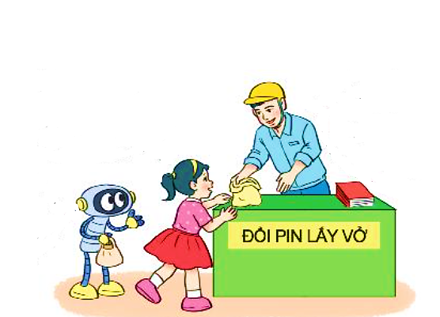
Cháu có
36 cục pin.
Cả hai cháu
có bao nhiêu
cục pin?
Cháu có
17 cục pin.

Slide 7
THẢO LUẬN NHÓM 2
- Việc 1: Ghi phép tính để tìm có bao nhiêu cục pin? Vận dụng kiến thức đã học, suy nghĩ tìm kết quả.
- Việc 2: Trao đổi cách làm trong nhóm 2.
Thời gian 2 phút.

Slide 8
Cháu có
36 cục pin.
Cả hai cháu
có bao nhiêu
cục pin?
Cháu có
17 cục pin.

Slide 9
36 + 17 = ?
Chục | Đơn vị

Slide 10
36
6 cộng 7 bằng 13,
viết 3 nhớ 1.
3 thêm 1 bằng 4,
4 cộng 1 bằng 5, viết 5.
+
17
5
3
36 + 17 = 53

Slide 11
HOẠT ĐỘNG

Slide 12
1
Tính.
17
24
37
36
42
48
59
25
+
+
+
+
41
73
90
84

Slide 13
Đặt tính rồi tính.
2
23 + 67
46 + 18
59 + 21
64 + 19

Slide 14
3
Mỗi hình có 1 que tính đặt sai vị trí. Em hãy đặt lại cho đúng. Biết rằng:
a) Que tính ở kết quả đặt sai.
b) Que tính ở số hạng thứ hai đặt sai.
36 + 45 = 81
74 + 10 = 84

